Slide 1
Ein beispielhafter und dramatischer Niedergang
2. Könige 16,1-20

Slide 2
„Was soll ich mit euren vielen Opfern? Die Schafböcke, die ihr für mich verbrennt, und das Fett eurer Masttiere habe ich satt; das Blut von Stieren, Lämmern und Böcken mag ich nicht.“
Jesaja 1,11

Slide 3
„Wenn ihr im Gebet eure Hände zu mir ausstreckt, blicke ich weg. Und wenn ihr mich auch noch so sehr mit Bitten bestürmt, ich höre nicht darauf; denn an euren Händen klebt Blut!“
Jesaja 1,15

Slide 4
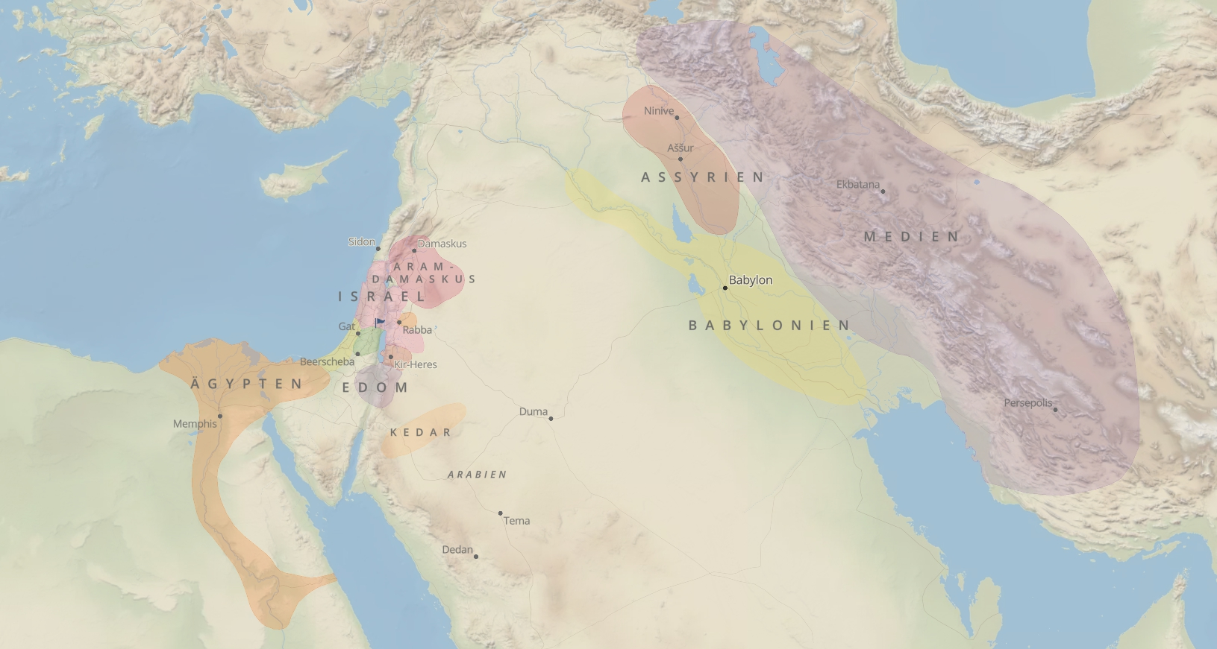

Slide 5
Im 17. Regierungsjahr Pekachs, des Königs von Israel, wurde Ahas, der Sohn Jotams, König von Juda.
2. Könige 16,1

Slide 6
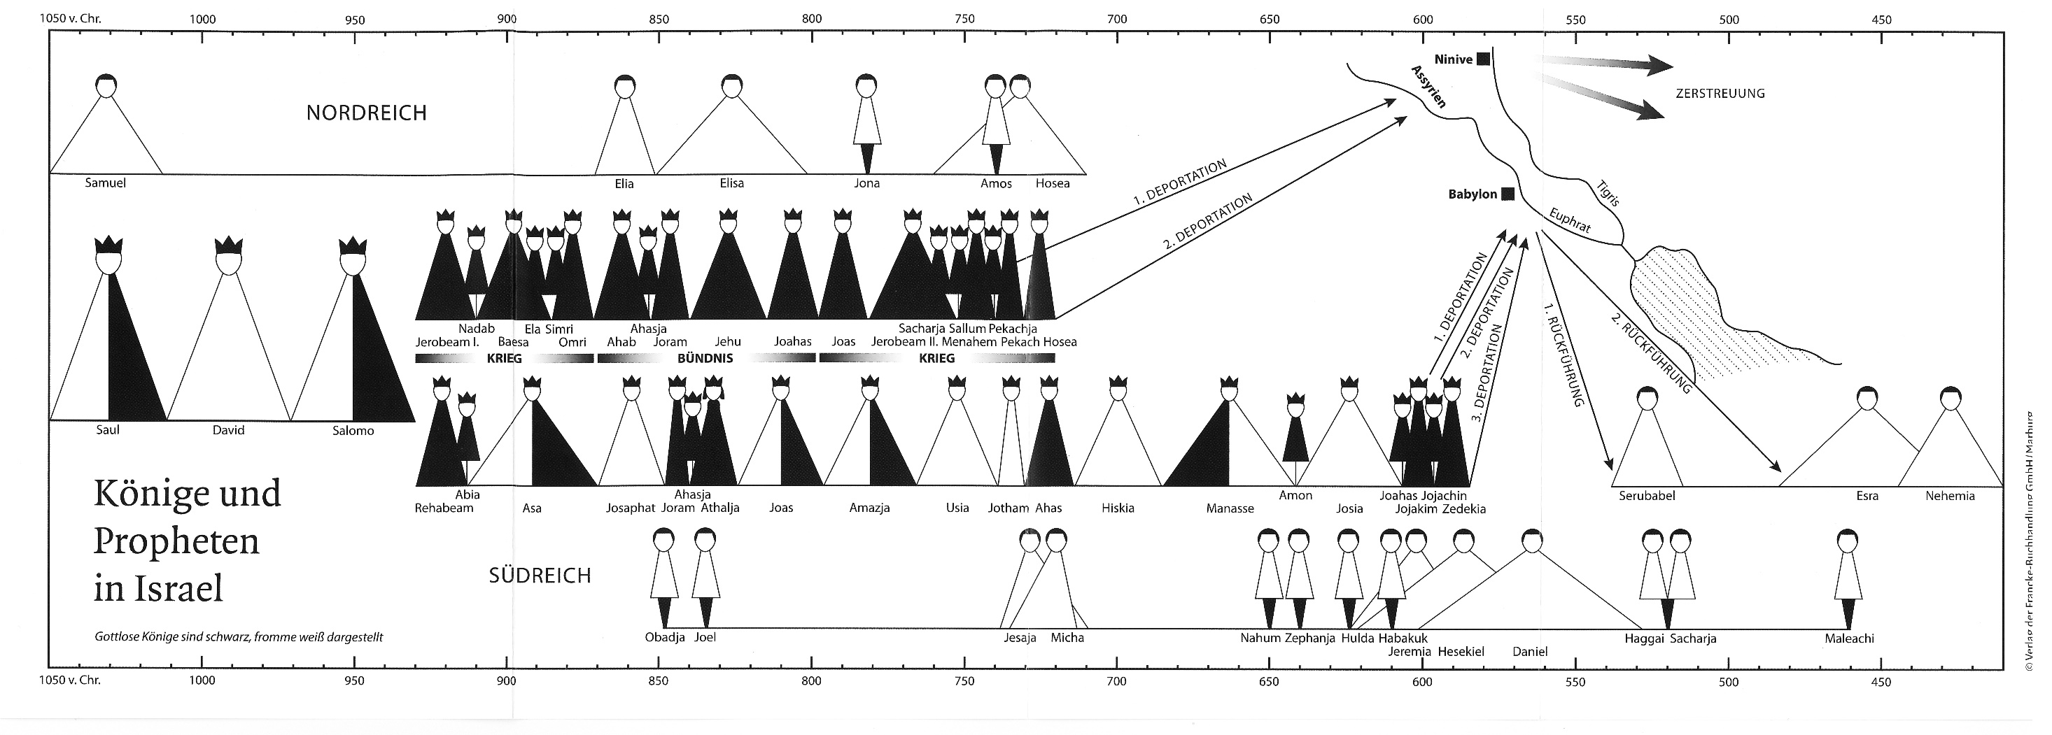
Im 17. Regierungsjahr Pekachs, des Königs von Israel, wurde Ahas, der Sohn Jotams, König von Juda.
2. Könige 16,1

Slide 7
Ahas war 20 Jahre alt, als er König wurde, und regierte 16 Jahre lang in Jerusalem. Er tat nicht wie sein Ahnherr David, was dem HERRN gefällt, sondern folgte dem schlechten Beispiel der Könige von Israel. Er liess sogar seinen Sohn als Opfer verbrennen und folgte damit der abscheulichen Sitte der Völker, die der HERR vor den Israeliten aus dem Land vertrieben hatte.
2. Könige 16,2-3

Slide 8
An den Opferstätten auf den Hügeln und unter allen heiligen Bäumen opferte er den fremden Göttern. Als Ahas regierte, rückten König Rezin von Aram und König Pekach von Israel, der Sohn von Remalja, gegen Jerusalem heran und belagerten es; sie kamen aber nicht dazu, es anzugreifen.
2. Könige 16,4-5

Slide 9
Rezin konnte jedoch Elat unter aramäische Kontrolle bringen. Er vertrieb die Judäer aus der Stadt und die Edomiter kamen dorthin zurück. Sie wohnen noch heute dort.
2. Könige 16,6

Slide 10
Ahas liess damals Tiglat–Pileser, dem König von Assyrien, folgende Botschaft überbringen: »Ich bin dein Diener und dein Sohn! Der König von Aram und der König von Israel greifen mich an; komm und rette mich aus ihrer Hand!«
2. Könige 16,7

Slide 11
Zugleich liess Ahas dem Assyrerkönig alles Silber und Gold, das sich in den Schatzkammern des Tempels und des Königspalastes befand, als Geschenk überbringen. Der Assyrerkönig hörte auf die Bitte von Ahas. Er zog gegen Damaskus, eroberte die Stadt und führte ihre Bewohner nach Kir in die Verbannung. König Rezin tötete er.
2. Könige 16,8-9

Slide 12
König Ahas ging nach Damaskus, um mit Tiglat–Pileser, dem König von Assyrien, zusammenzutreffen. Als er dort den Altar sah, den die Assyrer errichtet hatten, schickte er dem Priester Urija ein Modell davon und eine genaue Beschreibung, wie er ausgeführt war.
2. Könige 16,10

Slide 13
Nach diesen Angaben baute Urija auch in Jerusalem einen solchen Altar und hatte ihn schon vollendet, noch ehe Ahas aus Damaskus zurückkehrte.
2. Könige 16,11

Slide 14
Als der König nach Jerusalem zurückkam und den Altar vorfand, weihte er ihn persönlich ein. Er stieg die Stufen zum Altar hinauf und verbrannte für sich ein Brandopfer und ein Speiseopfer, goss ein Trankopfer aus und sprengte das Blut der Tiere, die als Mahlopfer geschlachtet worden waren, an die Wand des Altars.
2. Könige 16,12-13

Slide 15
Zwischen dem neuen Altar und der Vorderfront des Tempelhauses stand bis jetzt noch der frühere Altar, der aus Bronze war. Ahas liess ihn dort entfernen und rechts von seinem neuen Altar aufstellen.
2. Könige 16,14

Slide 16
Dem Priester Urija befahl er: »Von jetzt an werden die regelmässigen Brand– und Speiseopfer am Morgen und am Abend auf dem grossen neuen Altar dargebracht, ebenso die Brand–, Speise– und Trankopfer für den König und für das ganze Volk. Auch alles Blut der Tiere, die für Brand– oder Mahlopfer geschlachtet werden, wird an diesem Altar ausgegossen. Den Bronzealtar will ich dazu benutzen, die Eingeweide der Opfertiere zu untersuchen.«
2. Könige 16,15

Slide 17
Der Priester Urija machte alles so, wie der König es angeordnet hatte. König Ahas liess auch die Leisten und die Kessel von den bronzenen Kesselwagen aus dem Tempel wegholen; ebenso die zwölf bronzenen Rinder, die das grosse runde Becken, das »Meer«, trugen. Das grosse Becken bekam einen Unterbau aus Stein.
2. Könige 16,16-17

Slide 18
Im Tempel gab es einen überdachten Platz, von dem aus der König am Sabbatgottesdienst teilnahm, und ebenso einen besonderen Eingang für den König. Beides liess Ahas mit Rücksicht auf den assyrischen König beseitigen.
2. Könige 16,18

Slide 19
Was es sonst noch über Ahas und seine Taten zu berichten gibt, ist in der amtlichen Chronik der Könige von Juda nachzulesen. Als er starb, wurde er in der Grabstätte seiner Vorfahren in der Davidsstadt bestattet. Sein Sohn Hiskija wurde sein Nachfolger.
2. Könige 16,19-20

Slide 20
Phase 1: Ahas orientiert sich an schlechten Vorbildern

Slide 21
„Er tat nicht wie sein Ahnherr David, was dem HERRN gefällt.“
2. Könige 16,2

Slide 22
„Er folgte dem schlechten Beispiel der Könige von Israel.“
2. Könige 16,3

Slide 23
„An den Opferstätten auf den Hügeln und unter allen heiligen Bäumen opferte Ahas den fremden Göttern.“
2. Könige 16,4

Slide 24
„Er liess sogar seinen Sohn als Opfer verbrennen und folgte damit der abscheulichen Sitte der Völker, die der HERR vor den Israeliten aus dem Land vertrieben hatte.“
2. Könige 16,3

Slide 25
„Wer von euch sein Kind dem Götzen Moloch opfert, muss mit dem Tod bestraft werden.“
3. Mose 20,2

Slide 26
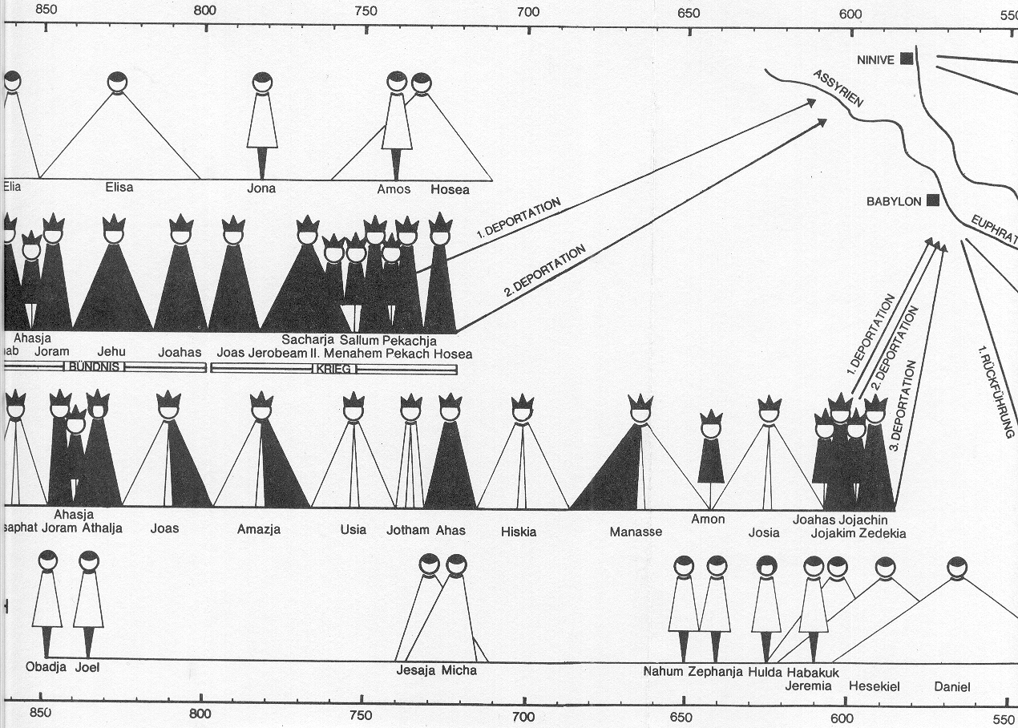
Nordreich (Israel)
König Ahas 735 – 715 v.Chr.
722 v. Chr.
Asarja
Südreich
(Juda)

Slide 27
„Wie lange schwankt ihr noch hin und her? Entweder der HERR ist Gott, dann folgt ihm – oder Baal ist Gott, dann folgt ihm!“
1. Könige 18,21

Slide 28
„Lasst euch nicht verführen! Schlechter Umgang verdirbt gute Sitten.“
1. Könige 15,33

Slide 29
Phase 2: Ahas sucht am falschen Ort mit den falschen Mitteln nach Hilfe

Slide 30
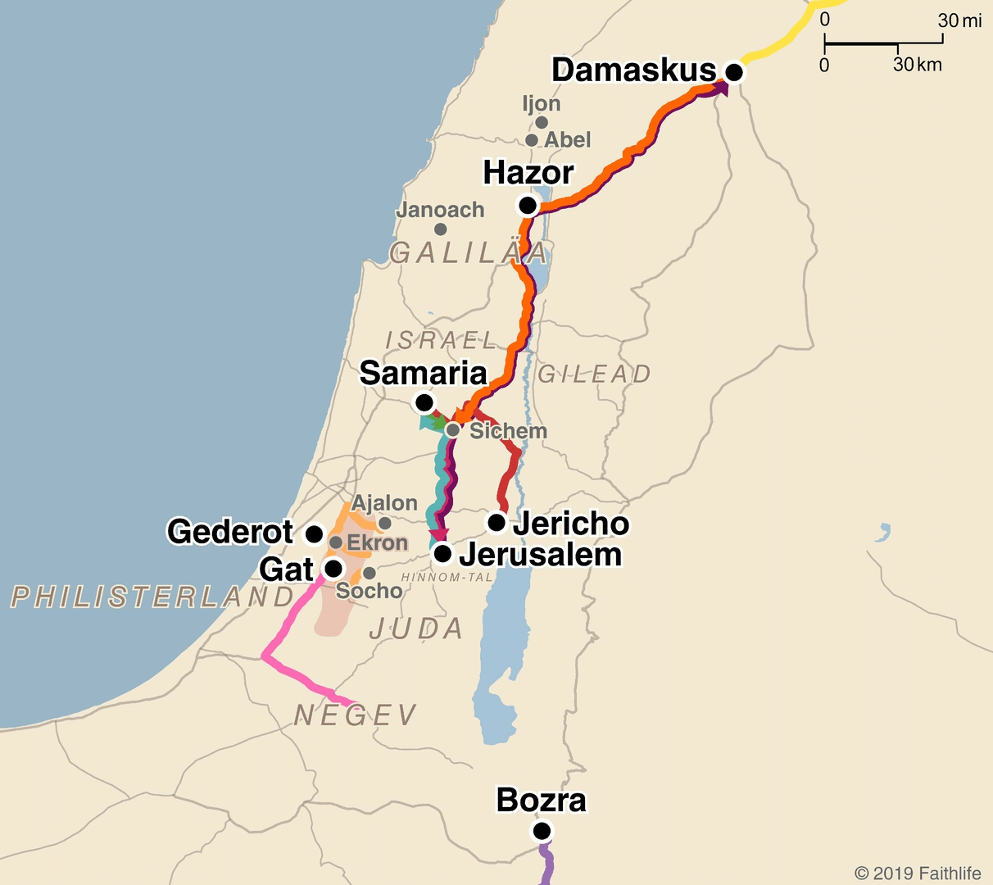

Slide 31
„Ich bin dein Diener und dein Sohn.“
2. Könige 16,7

Slide 32
„Wer Böses tut, der hasst das Licht und kommt nicht zu dem Licht, damit seine Werke nicht aufgedeckt werden.“
Johannes-Evangelium 3,20

Slide 33
„Kommt zu mir, ihr alle, die ihr euch plagt und von eurer Last fast erdrückt werdet; ich werde sie euch abnehmen.“
Matthäus-Evangelium 11,28

Slide 34
„Ich versichere euch: Wer auf mein Wort hört und dem glaubt, der mich gesandt hat, der hat das ewige Leben. Auf ihn kommt keine Verurteilung mehr zu; er hat den Schritt vom Tod ins Leben getan.“
Johannes-Evangelium 5,24

Slide 35
Phase 3: Ahas ändert offiziell die Anbetung Gottes

Slide 36
„Ahas liess ihn dort entfernen und rechts von seinem neuen Altar aufstellen.“
2. Könige 16,14

Slide 37
Ahas sagte sich: „Diese Götter haben den Königen von Assyrien geholfen und mich besiegt. Wenn ich ihnen nun Opfer darbringe, werden sie mir ebenso helfen.“
2. Chronik 28,23

Slide 38
„Wenn euch jemand einen anderen Jesus verkündet als den, den wir verkündet haben, dann lasst ihr euch das nur allzu gern gefallen.“
2. Korinther-Brief 11,4

Slide 39
„Denn Jesus Christus ist immer derselbe – gestern, heute und in alle Ewigkeit.“
Hebräer 13,8

Slide 40
„Den Bronzealtar will ich dazu benutzen, die Eingeweide der Opfertiere zu untersuchen.“
2. Könige 16,15

Slide 41
Phase 4: Ahas verharrt in seiner Uneinsichtigkeit

Slide 42
„Ahas liess die Tore des Tempels schliessen. Stattdessen errichtete er Altäre an allen Ecken in Jerusalem.“
2. Chronik 28,24

Slide 43
Schlussgedanke

Slide 44
„Wascht euch, reinigt euch! Macht Schluss mit eurem üblen Treiben; hört auf, vor meinen Augen Unrecht zu tun!“
Jesaja 1,16

Slide 45
Der HERR sagt: „Kommt her, lasst uns prüfen, wer von uns Recht hat, ihr oder ich! Eure Verbrechen sind rot wie Blut, und doch könnten sie weiss werden wie Schnee. Sie sind rot wie Purpur, und doch könnten sie weiss werden wie reine Wolle.“
Jesaja 1,18

Slide 46
„Wenn wir unsere Sünden bekennen, erweist Gott sich als treu und gerecht: Er vergibt uns unsere Sünden und reinigt uns von allem Unrecht, das wir begangen haben.“
1. Johannes-Brief 1,9

